Slide 1
Дистанционное обучение:
проблемы и перспективы
Целевая аудитория: педагогические работники образовательных организаций.
Автор: методист Центра дистанционного обучения Кемеровской области Кузнецова Инна Юрьевна
г. Кемерово
2015 г.

Slide 2
Содержание
1. Степень востребованности дистанционного обучения на современном этапе.
2. Психологическая готовность к восприятию дистанционного обучения.
3. Материально-техническая готовность организации дистанционного обучения.
4. Обусловленность дистанционного обучения умениями, знаниями, желанием.
5. Предпочтительные формы и средства организации дистанционного обучения.
6. Положительные аспекты дистанционного обучения.
7. Отрицательные аспекты дистанционного обучения.
8. Помехи внедрения прямо сейчас дистанционного обучения.
9. Желаемые перспективы, видение организационных и содержательных форм ДО.
10. Общие выводы.
11. Список используемой литературы.

Slide 3
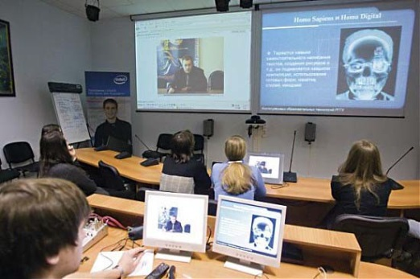

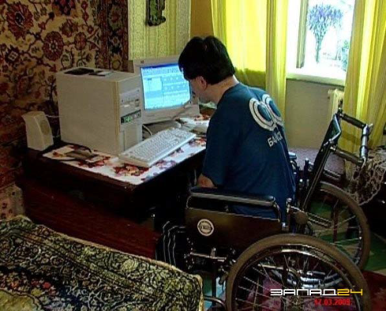
1. Степень востребованности дистанционного обучения на современном этапе
Степень востребованности дистанционного обучения на современном этапе достаточно высока, т.к. внедрение ФГОС требует системно-деятельностного подхода в обучении.

Slide 4
2. Психологическая готовность к восприятию дистанционного обучения
Психологическая готовность учителей к восприятию дистанционного обучения на данный момент невысока, т.к. возраст большей части учителей составляет более 45 лет и эта часть учителей не готова быстро овладеть технической составляющей ДО.

Slide 5
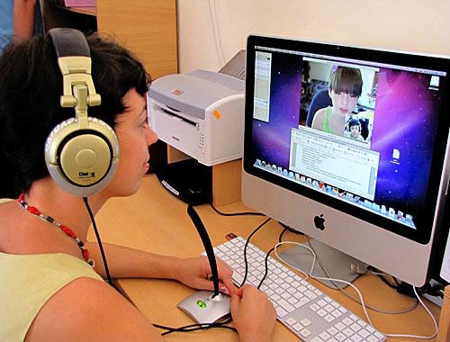
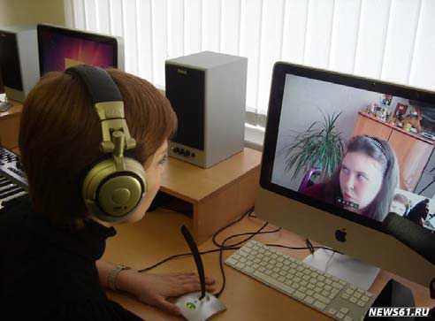
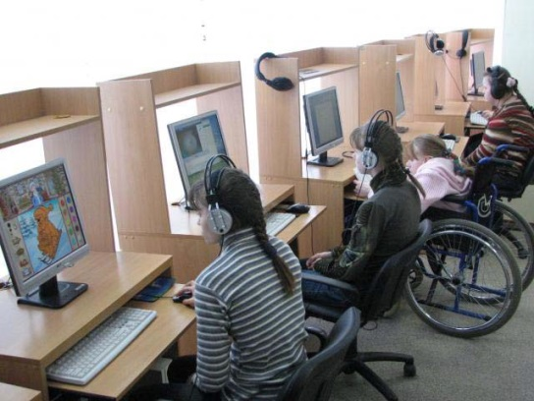
3. Материально-техническая готовность организации дистанционного обучения
МТГ дистанционного обучения большинства школ находится на низком уровне.

Slide 6
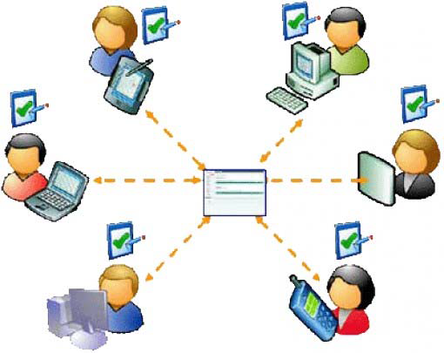
4. Обусловленность дистанционного обучения умениями, знаниями, желанием
Желание учителей использовать ДО обуславливает их стремление овладеть знаниями и умениями новой образовательной технологии.

Slide 7

5. Предпочтительные формы и средства организации дистанционного обучения
Формы занятий:
Чат-занятие
Веб- занятие
Теле-конференция
Наиболее оптимальное ПО:

Slide 8
6. Положительные аспекты дистанционного обучения
1. Свободный график
2 Мобильность
3.Учёба в удобной атмосфере
4.Технологичность
5.Равные возможности
6.Повышение творческого потенциала
7.Самостоятельность

Slide 9
7. Отрицательные аспекты дистанционного обучения
1.Отсутствие личного контакта с учеником
2.Отсутствие влияния на формирование мотивации и самоконтроля учащихся.
3.Техническая зависимость
4 Нехватка практики

Slide 10
8. Помехи внедрения прямо сейчас дистанционного обучения
Отсутствие необходимого материально-технического оснащения, программ, курсов

Slide 11
9. Желаемые перспективы, видение организационных и содержательных форм ДО
Вовлечение учителей в коллективную деятельность по освоению современных педагогических технологий, в том числе и ДО
Достижение более высокого качества образования путём овладения новой образовательной технологией
Организация обмена опытом педколлективов по овладению ДО

Slide 12
10. Общие выводы
ДО является перспективной формой обучения, необходимой для внедрения во всех школах как одного из направлений модернизации образования.

Slide 13

Таким образом, необходимо, чтобы традиционные и дистанционные методы обучения были в постоянной взаимосвязи и дополняли друг друга. Эти два понятия должны существовать и развиваться на одном уровне.

